Slide 1







Golang语言基础
Go语言的logo和版本

Slide 2



Go语言的logo

Slide 3

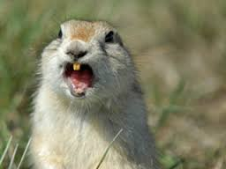
Go语言的吉祥物

Slide 4
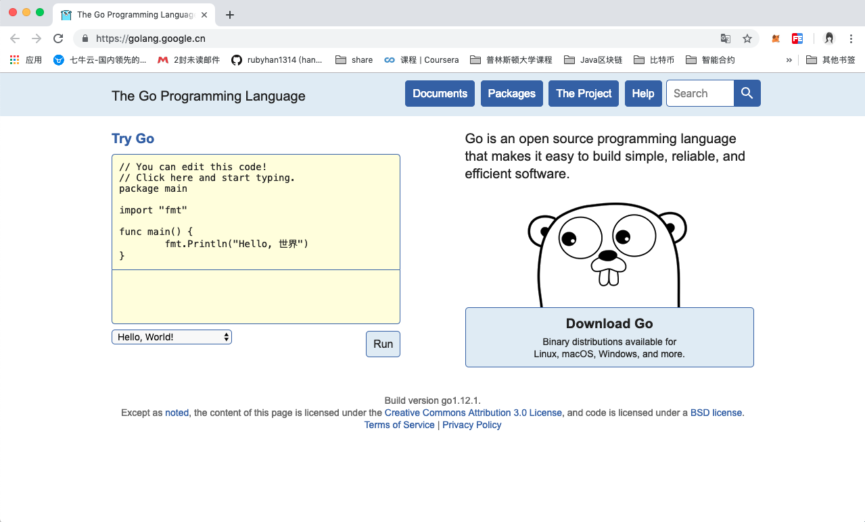
Go的官网 https://golang.google.cn

Slide 5
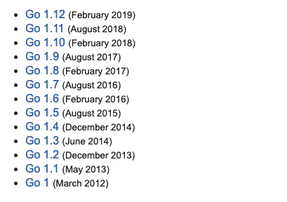
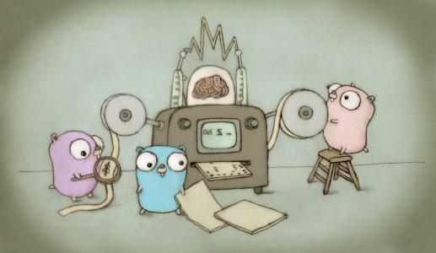
Go语言主要版本

Slide 6


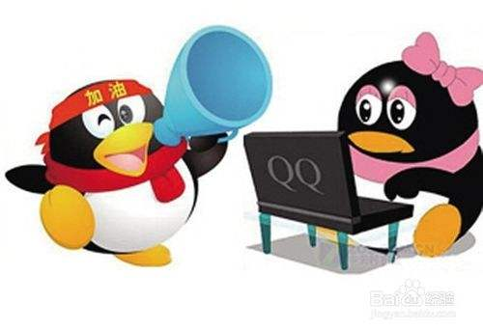
QQ群(千锋Go学习营)：784190273

Slide 7




